Slide 1

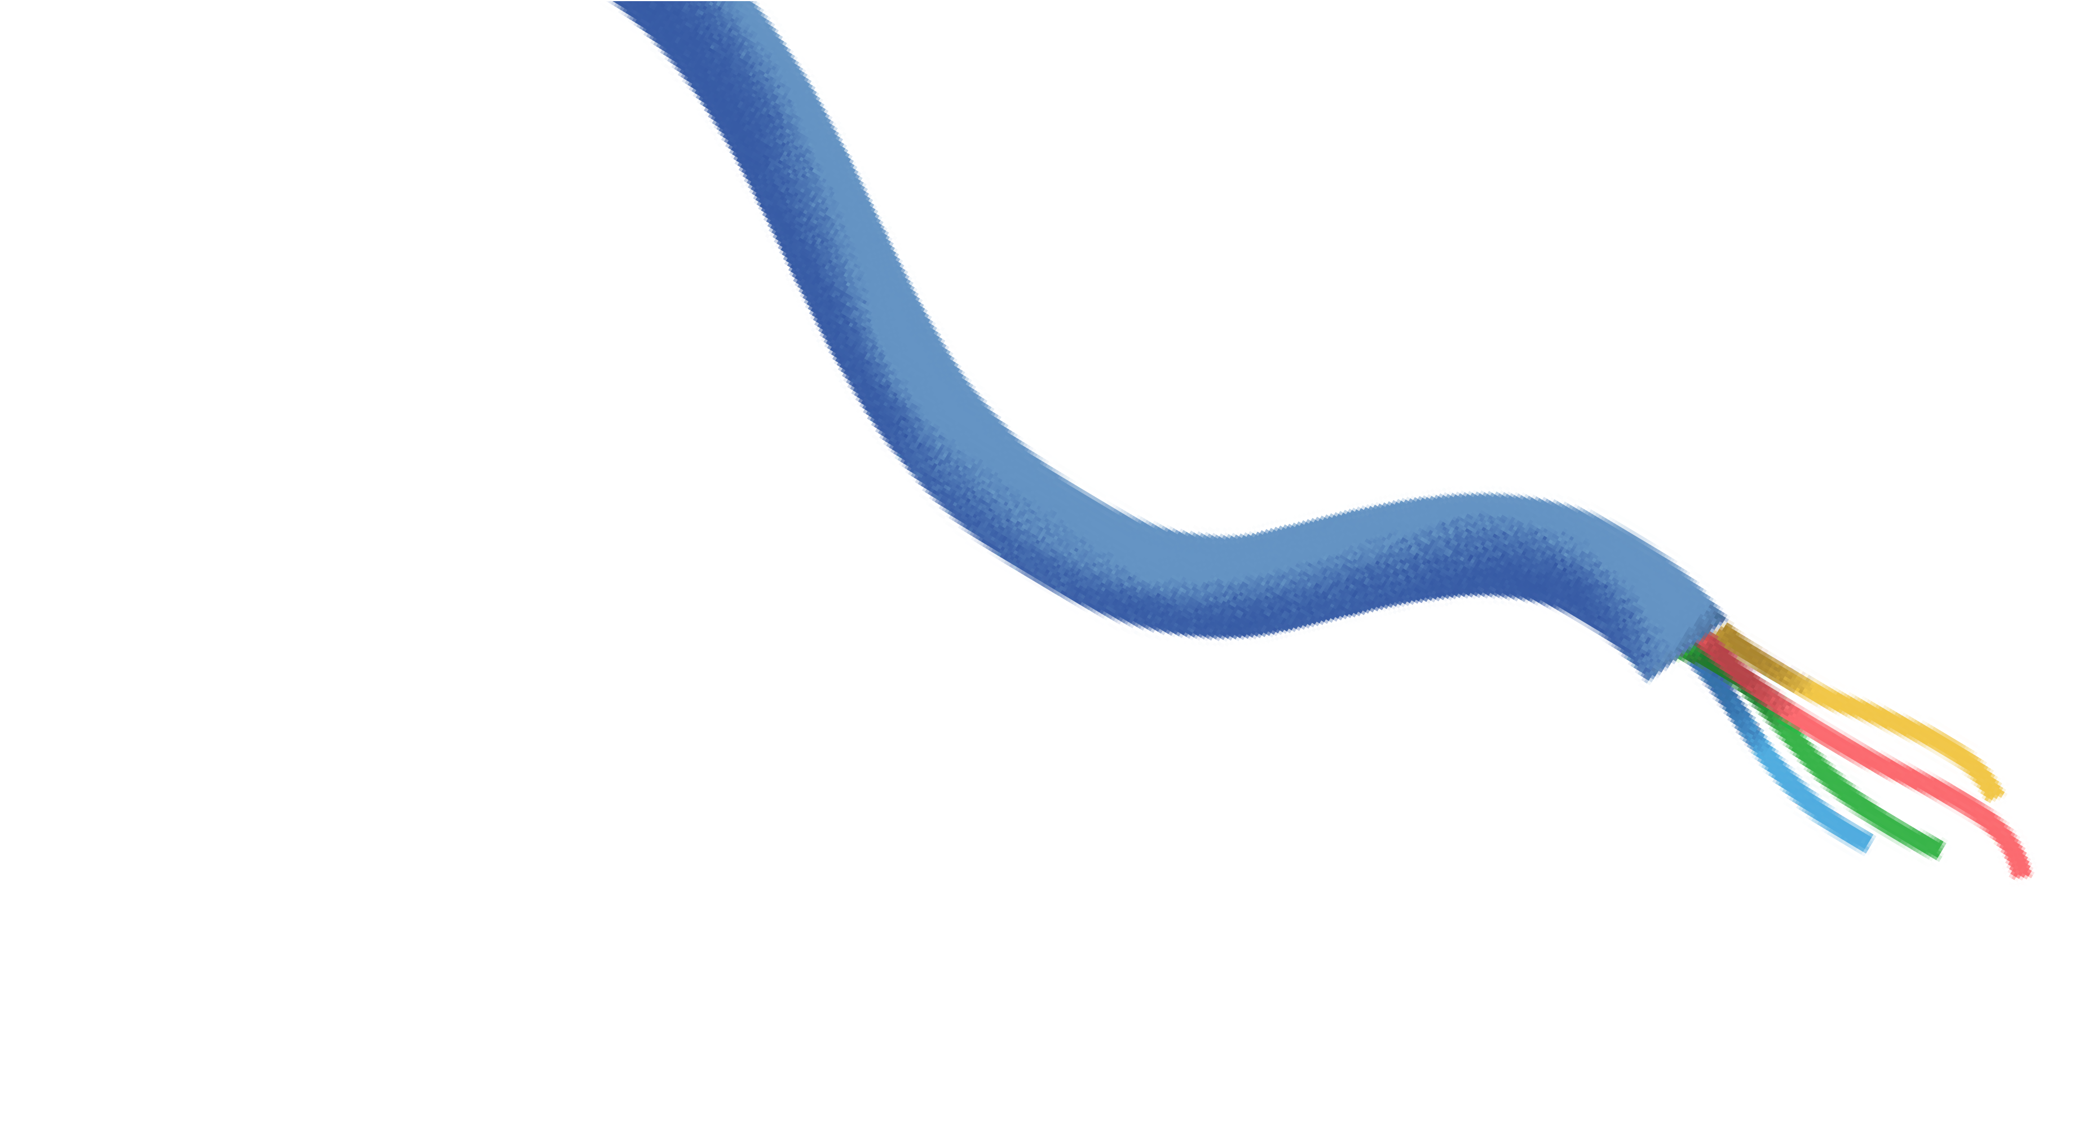



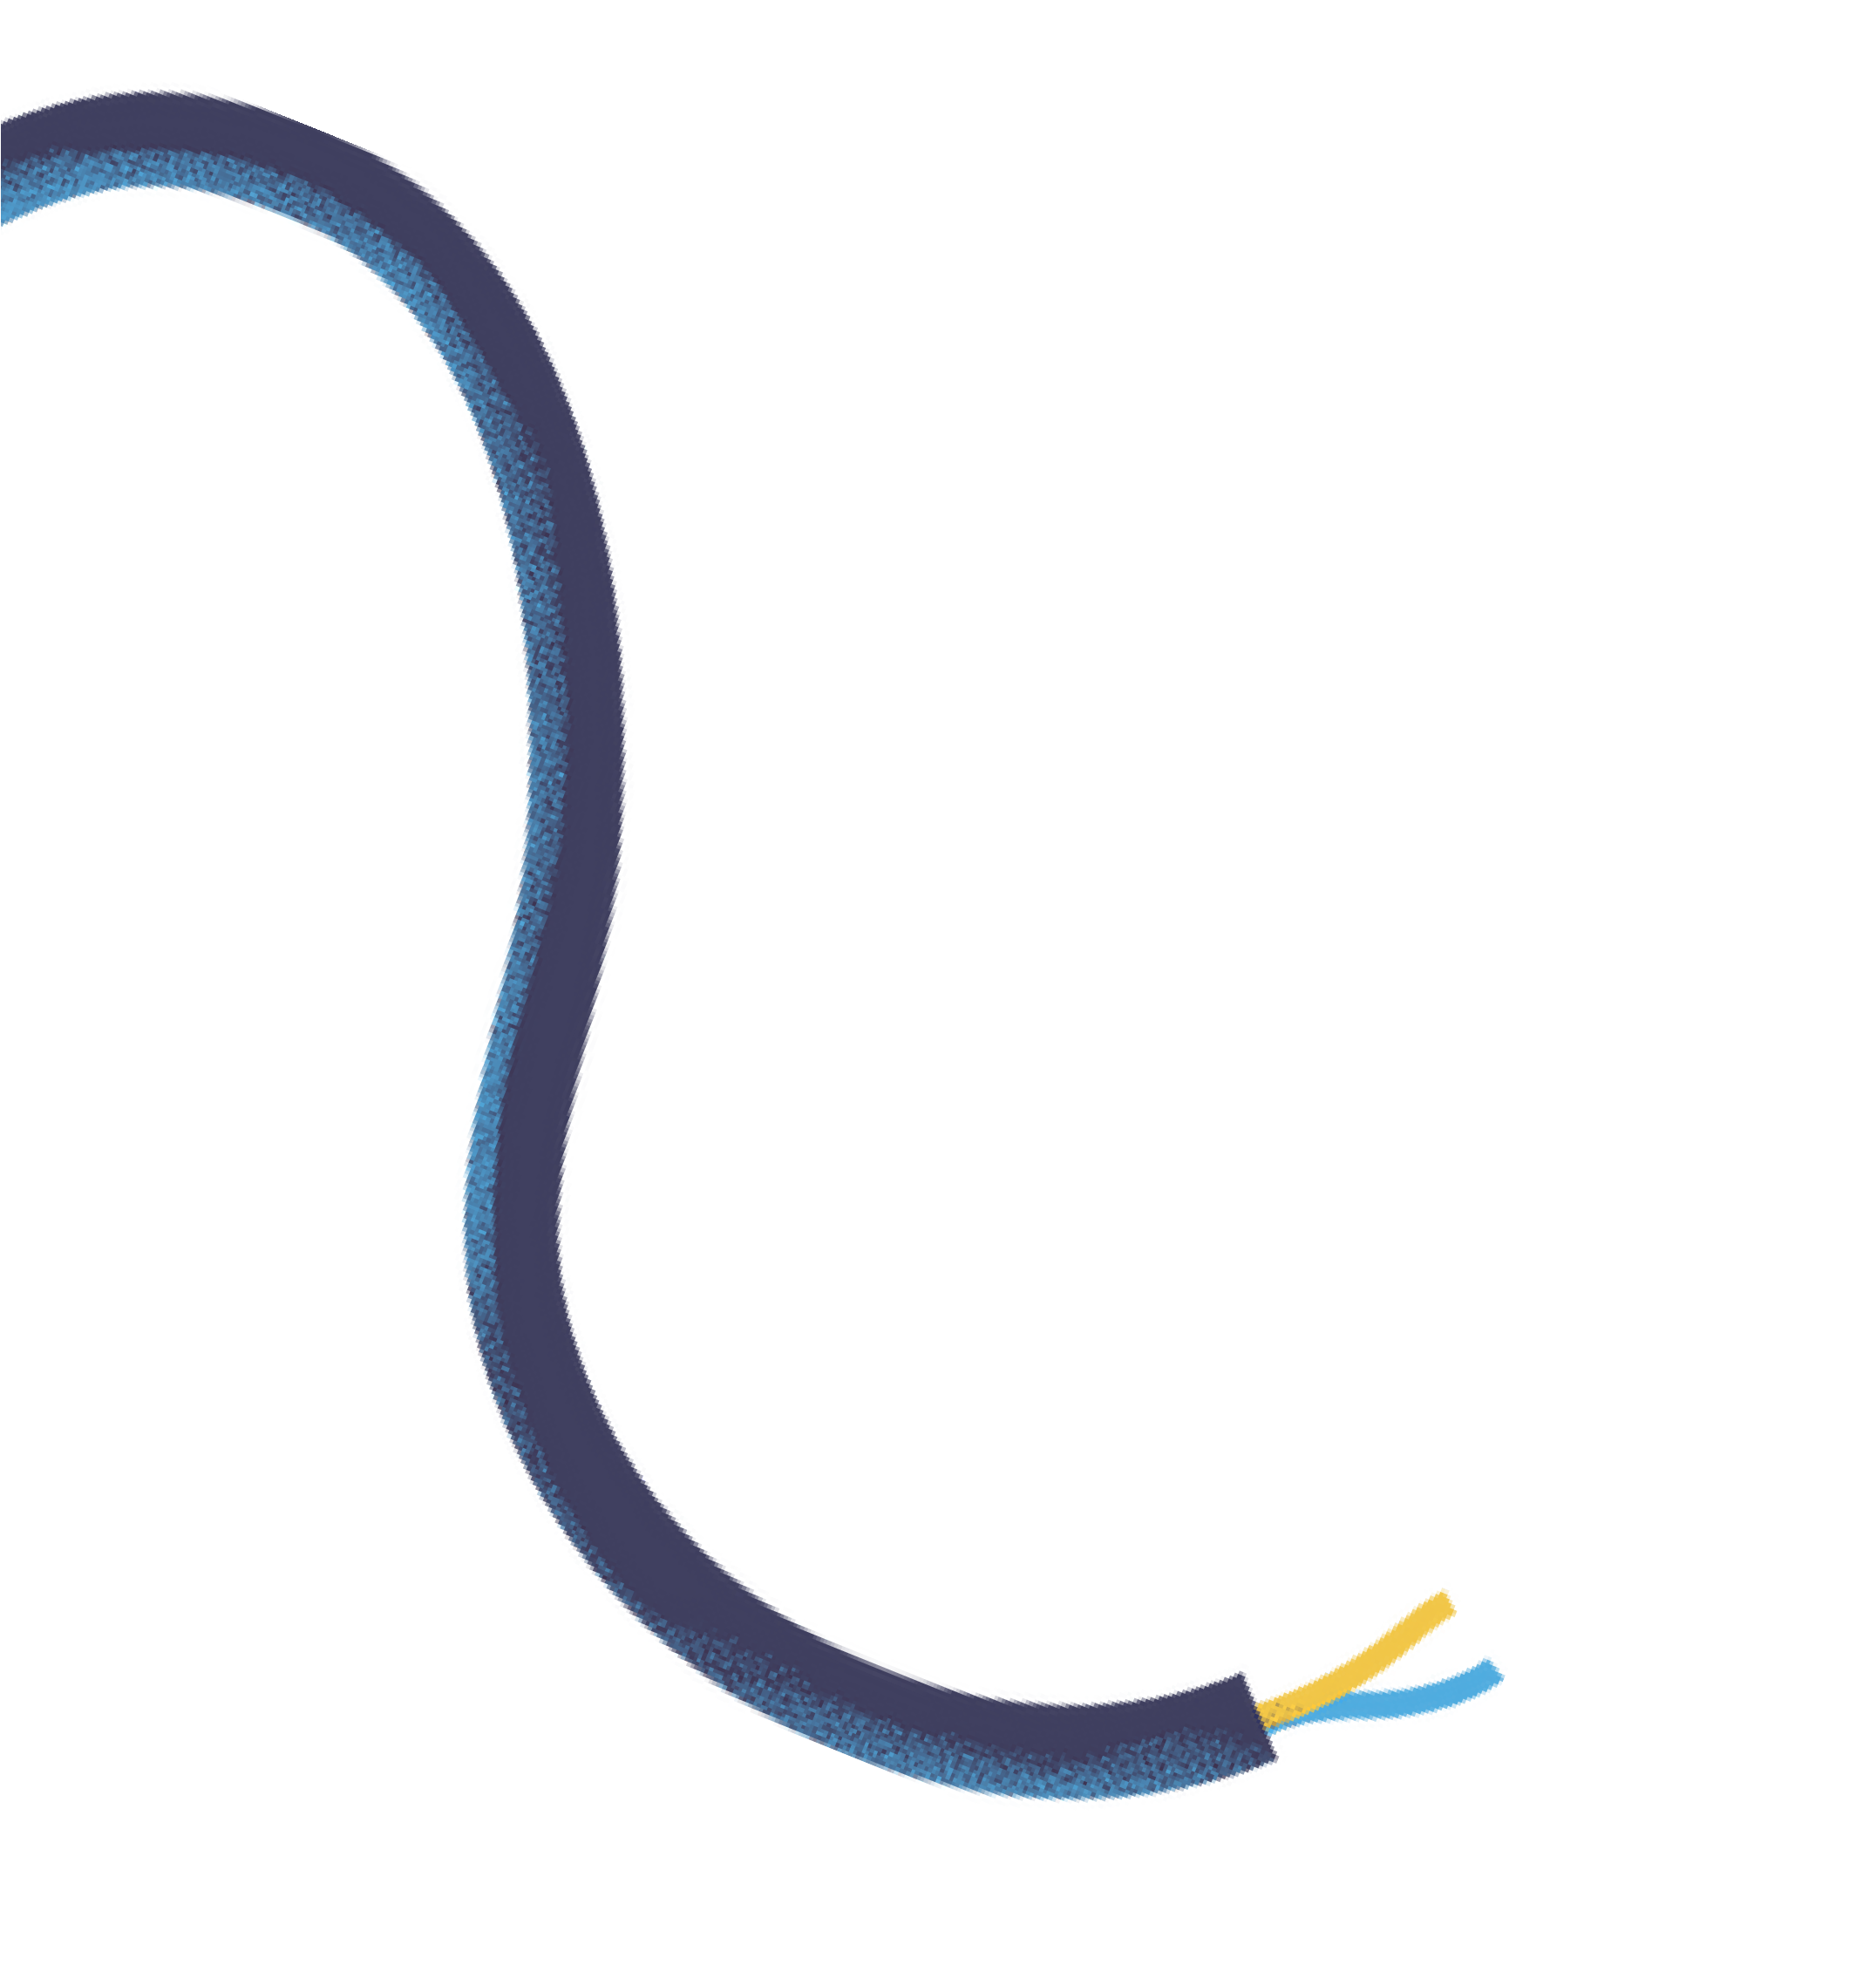


„9-SROVės- sTIPRIs, įTAMPA, VARŽA-PPT“
Darbą atliko: mokinė
Dinara Kašėtaitė Ig mokytoja Akvilė Prakapienė

Slide 2
TURINYS
Elektros srovė.
Elektros srovės rūšys.
Elektros grandinės.
Kitos su grandine susijusios dalys.
Laidininkai ir izoliatoriai.
Srovės stipris.
Uždavinys.
Srovės stiprio matavimo prietaisas.
Įtampa.
Uždavinys.
Įtampos matavimo prietaisas.
Varža.
Uždavinys.
Varžos matavimo prietaisas.
Varžas.
Reostatas.
Omo dėsnis.
Uždavinys.
Testas.
Testo atsakymai
Bandymas.

Slide 3


Elekros srovė
Elektros srovė - kryptingos elektringų
ELEKTROS SROVĖ TEKA IŠ PLIUSO Į MINUSĄ
dalelių judėjimas.
Elektros srovė teka tik uždara grandine.

Slide 4


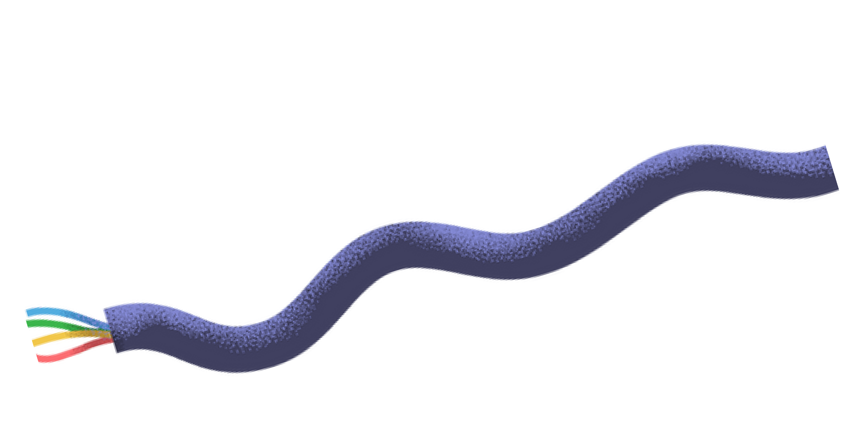

Elekros srovės rūšys
Atvira, elektros srovė neteka
Uždara, elektros srovė teka.

Slide 5





Paprasta grandinė susideda iš baterijos (ar kito šaltinio), lemputės ir laidžių laidų.
Elektros grandinė
SUDEDAMOJ DALIS
SIMBOLIS

Slide 6






Kitos grandinės sudedamosios dalys
baterija
išjungtas jungtukas
jungtukas
varža
voltmetras
amperimetras

Slide 7
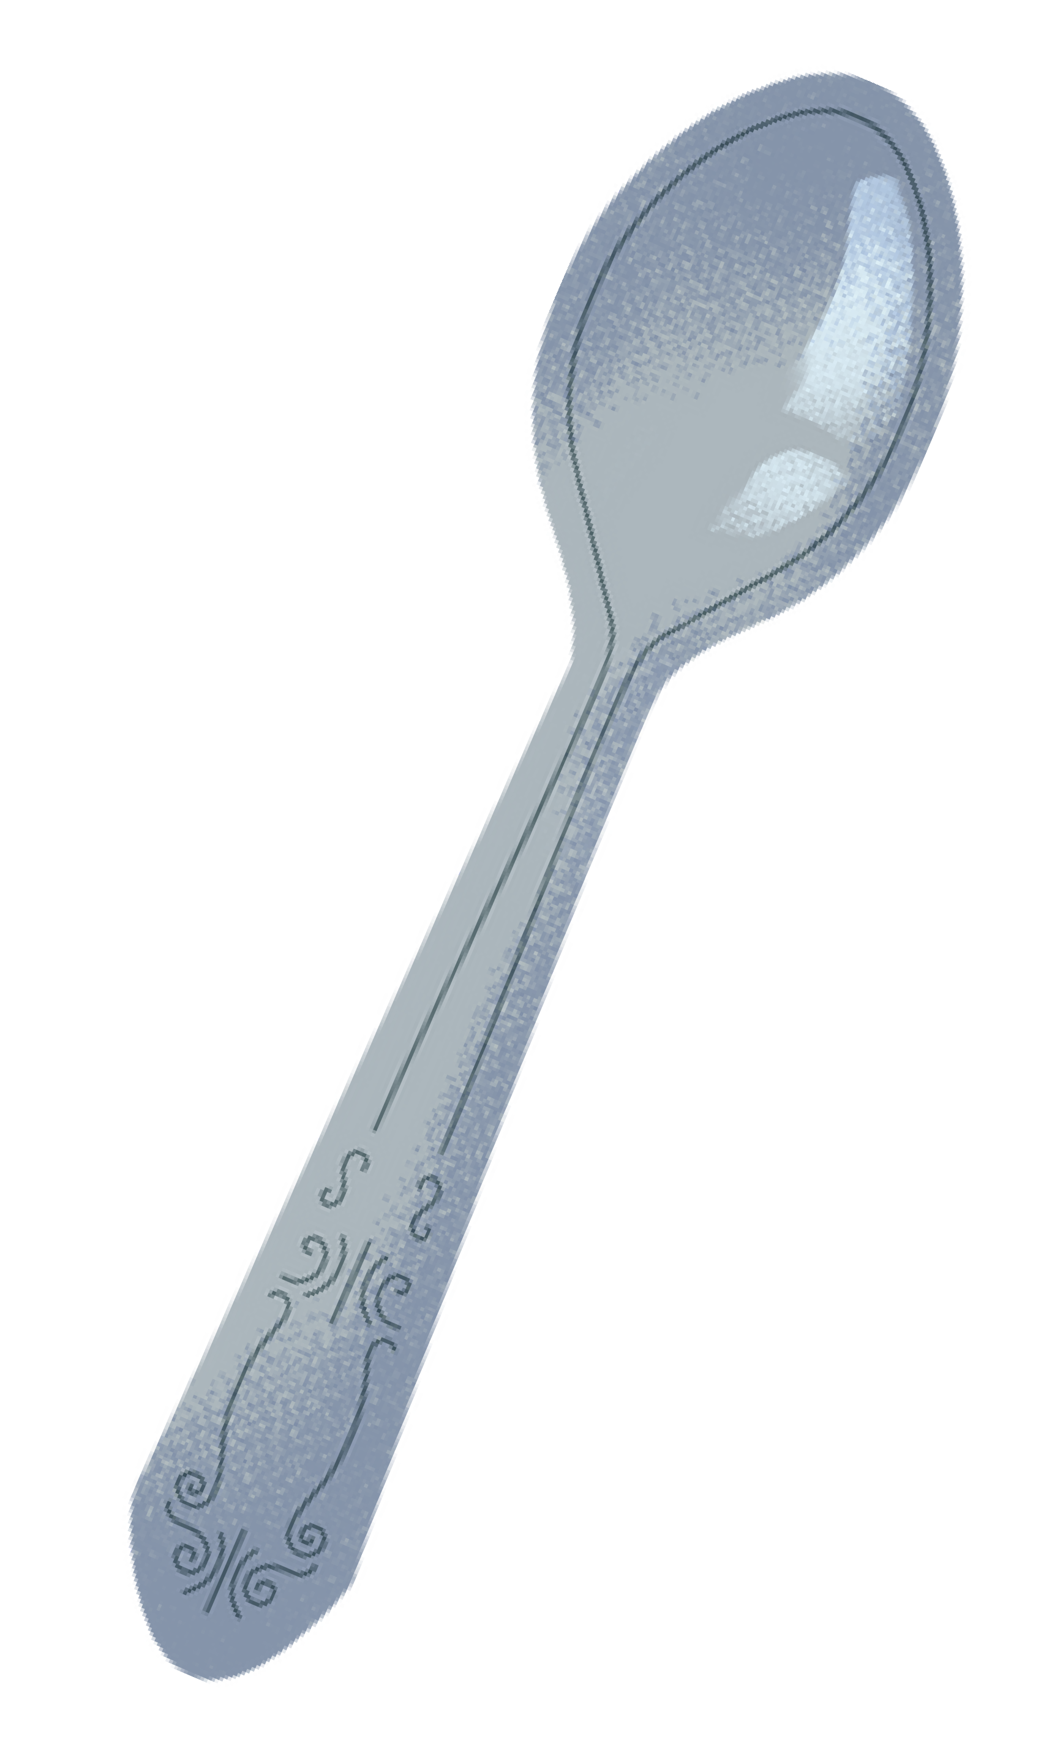


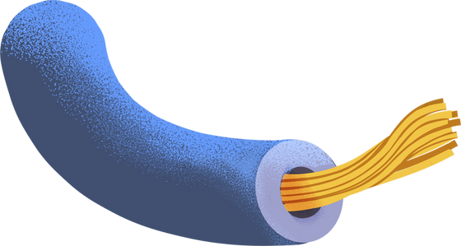

Laidininkai ir izoliatoriai
Laidininkai Izoliatoriai
Šios medžiagos leidžia laisvai tekėti srovei.
Šios medžiagos nepraleidžia elektros srovės.
balionas
deimantas
varinė viela
guminė padanga
sidabrinis šaukštas

Slide 8

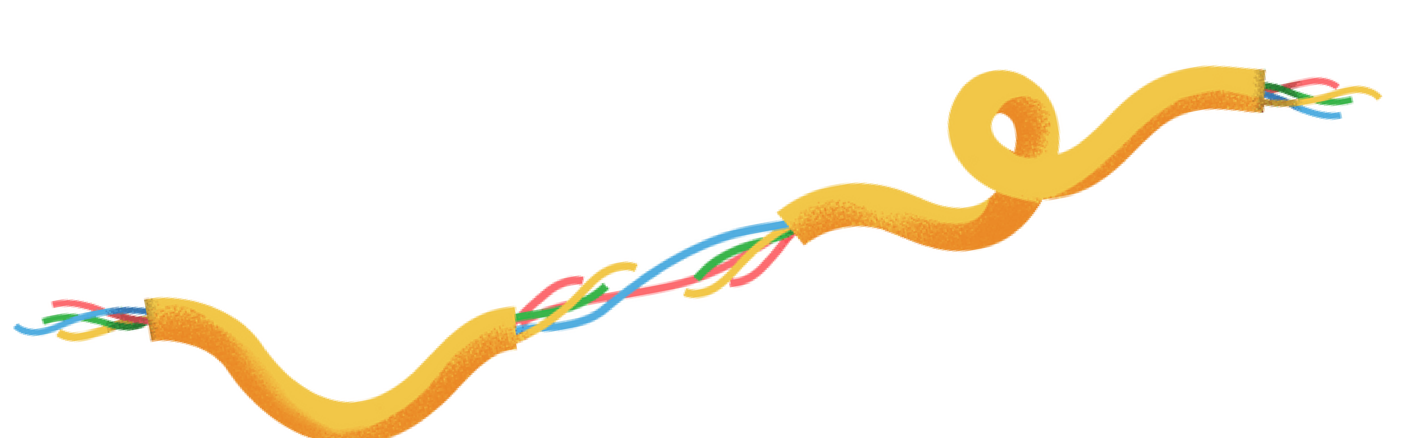

Srovės stipris
I=q/t
ELEKTROS SROVĖS STIPRIS RODO, KOKIO DIDUMO ELEKTROS KRŪVIS PRATEKA LAIDININKO SKERSPJŪVIU PER 1 S.
[I]=1A
[q]=1v
[t]=1s
I - srovės stpris q - krūvis
t - laikas

Slide 9


Sprendimo pavyzdys
q = 5C
t = 10s
I=q/t
I = 5C / 10s = 0,5A
I - ?
Ats... 0,5A

Slide 10


Srovės stiprio matavimo prietaisas
Amperimetras
Srovės stiprio matavimo prietaisas ampermetras. Su kitais grandinės elementais jis jungiamas nuosekliai.

Slide 11
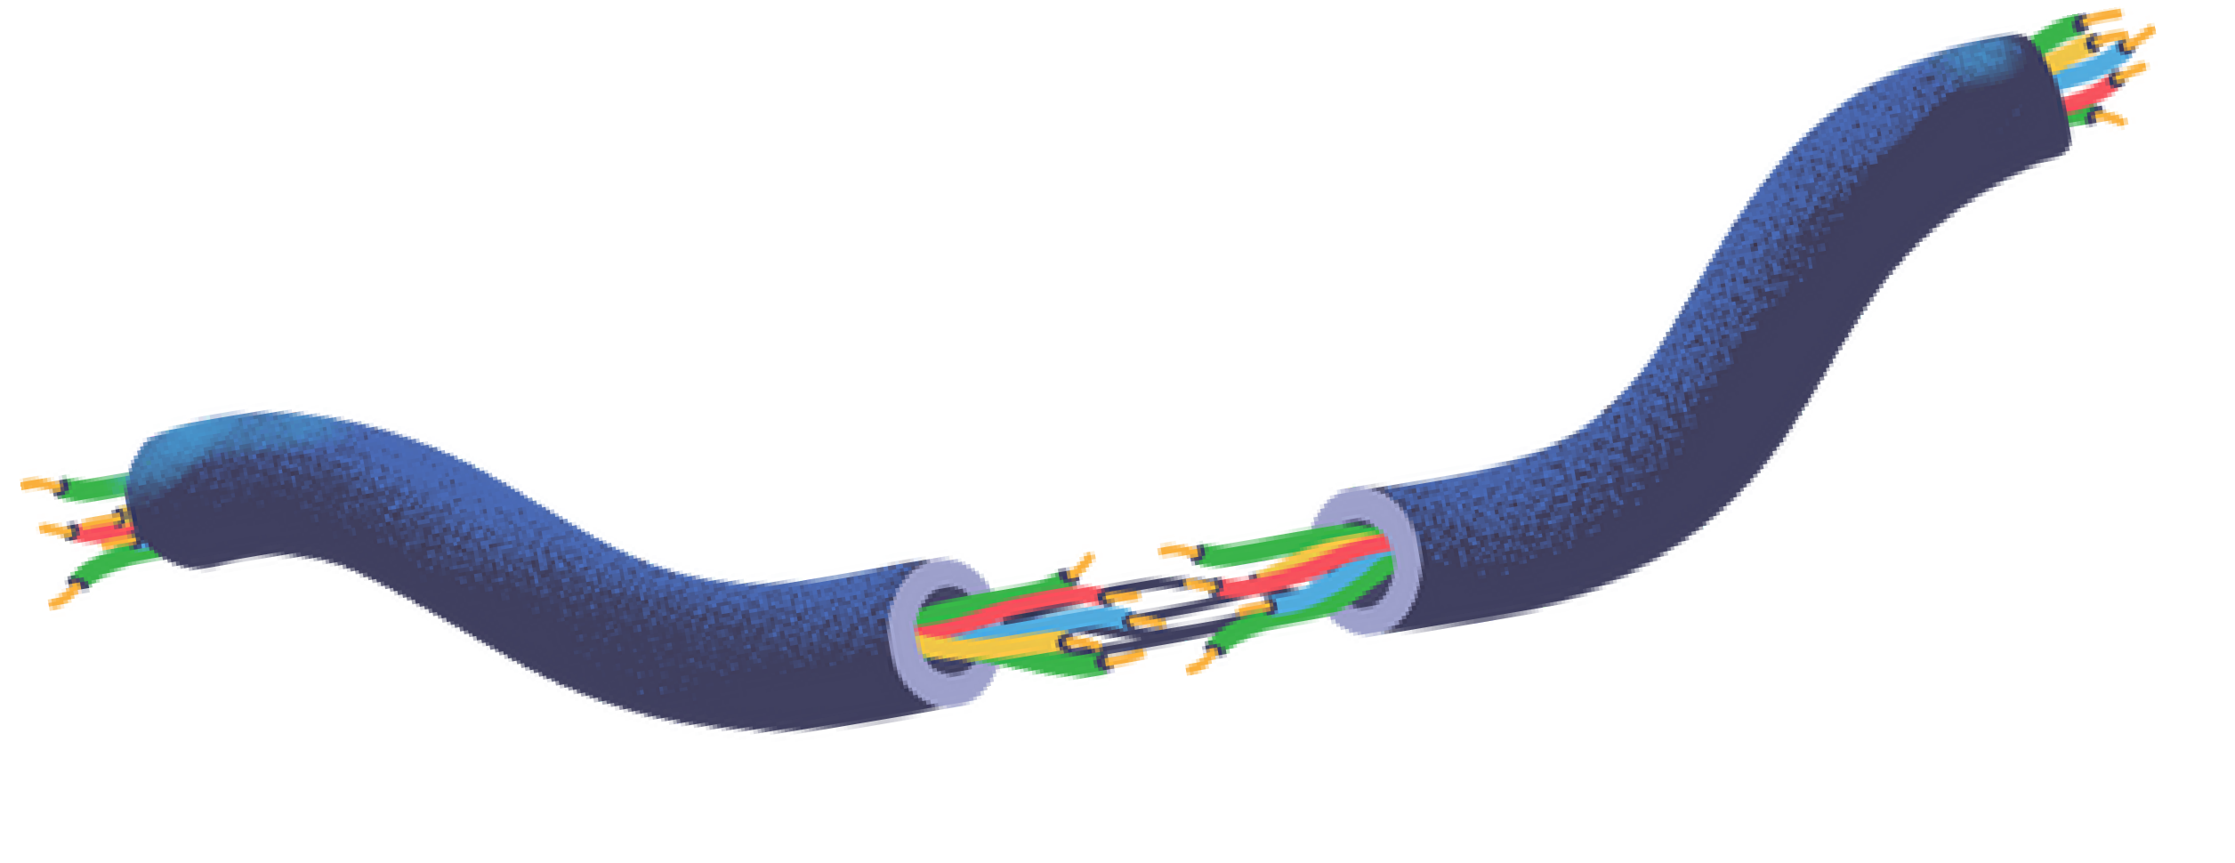

Įtampa
U=A/q
I
ELEKTRINĖ ĮTAMPA LYGI ELEKTROS SROVĖS DARBO IR GRANDINE PRATEKĖJUSIO ELEKTROS KRŪVIO SANTYKIUI.
U - įtampa A - darbas q - krūvis
[U]=1V
[A]=1J
[q]=1c

Slide 12
Sprendimo pavyzdys
q = 10C A = 45J
U=A/q
U = 45J / 10C = 4,5V
U - ?
Ats... 4,5V

Slide 13

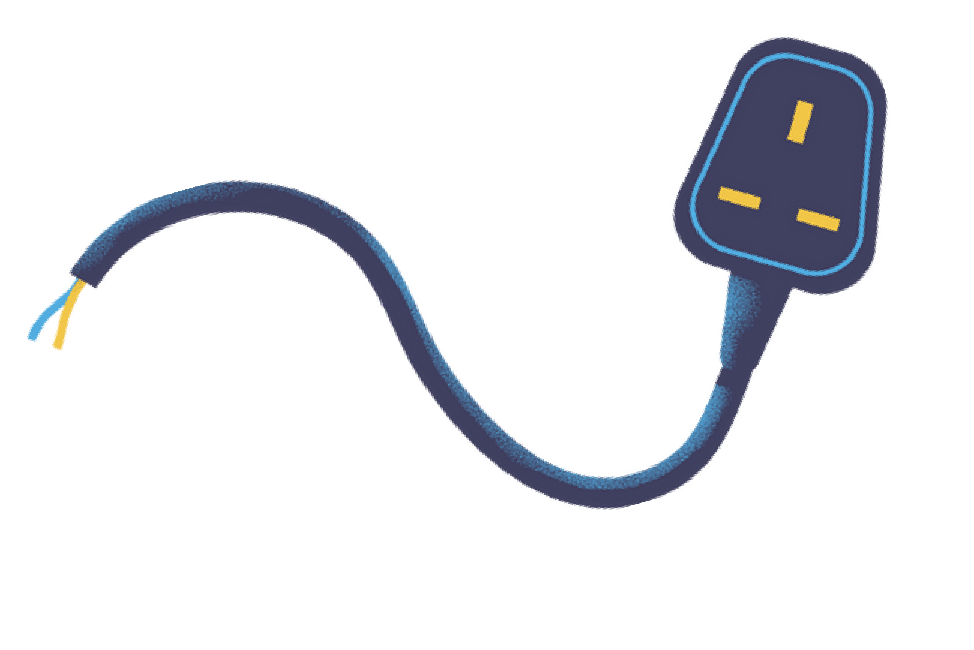
Įtampos matavimo prietaisas
Voltmetras
Įtampos matavimo prietaisas - voltmetras. Jis jungiamas į grandinę lygiagrečiai.

Slide 14
Varža
R=U/I
I
ELEKTRINĖ VARŽA - TAI MEDŽIAGOS SAVYBĖ PRIEŠINTIS ELEKTROS SROVEI.
[R]=1Ω
[U]=1V
[I]=1A
R - varža U - įtampa
I - srovės stpris

Slide 15
Sprendimo pavyzdys
U = 220V I = 10A
R=U/I
R = 220V / 10A = 22Ω
R - ?
Ats... 22Ω

Slide 16

Varžos matavimo prietaisai
Ommetras
Varžos matavimo prietaisas ommetras.

Slide 17

Varžas
Varžas (rezistorius) yra prietaisas grandinės elektrinei varžai keisti.

Slide 18

Reostatas
Reostatas įtaisas grandinės elektrinei varžai reguliuoti.

Slide 19
Omo dėsnis
I=U/R
I
TAI FIZIKINIS DĖSNIS, NUSAKANTIS ĮTAMPOS, SROVĖS STIPRIO IR LAIDININKO VARŽOS PRIKLAUSOMYBĘ ELEKTROS GRANDINĖJE.
I - srovės stpris U - Įtampa
R - varža
[I]=1A
[U]=1V
[I]=1Ω

Slide 20
Sprendimo pavyzdys
U = 4V R = 4Ω
I=U/r
I = 4V / 4Ω = 1A
R - ?
Ats... 1A

Slide 21
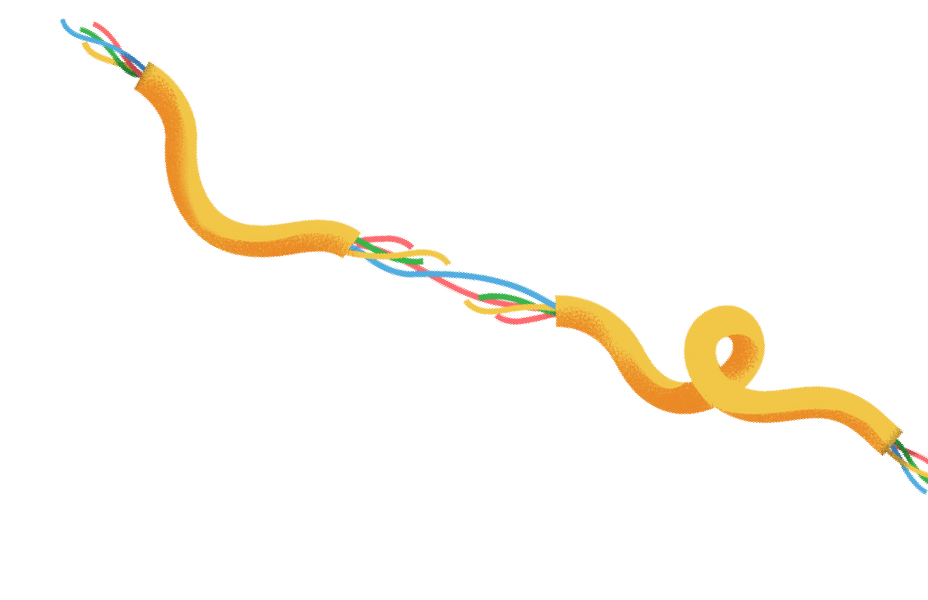
Testas
1. Elektros srovę apibūdinantis dydis?
Stipris
Įtampa
Varža
Visi pateikti variantai

Slide 22
Testas
2. Kuo matuojamas srovės stipris?
Voltmetras
Amperimetras
Elektrostatinė mašina

Slide 23
Testas
3. Kaip žymima elektros įtampa?
t
I
U
R

Slide 24
Testas
4. Koks prietaisas matuoja įtampą?
Voltmetras
Amperimetras
Ometras
Elekrostatinė mašina

Slide 25
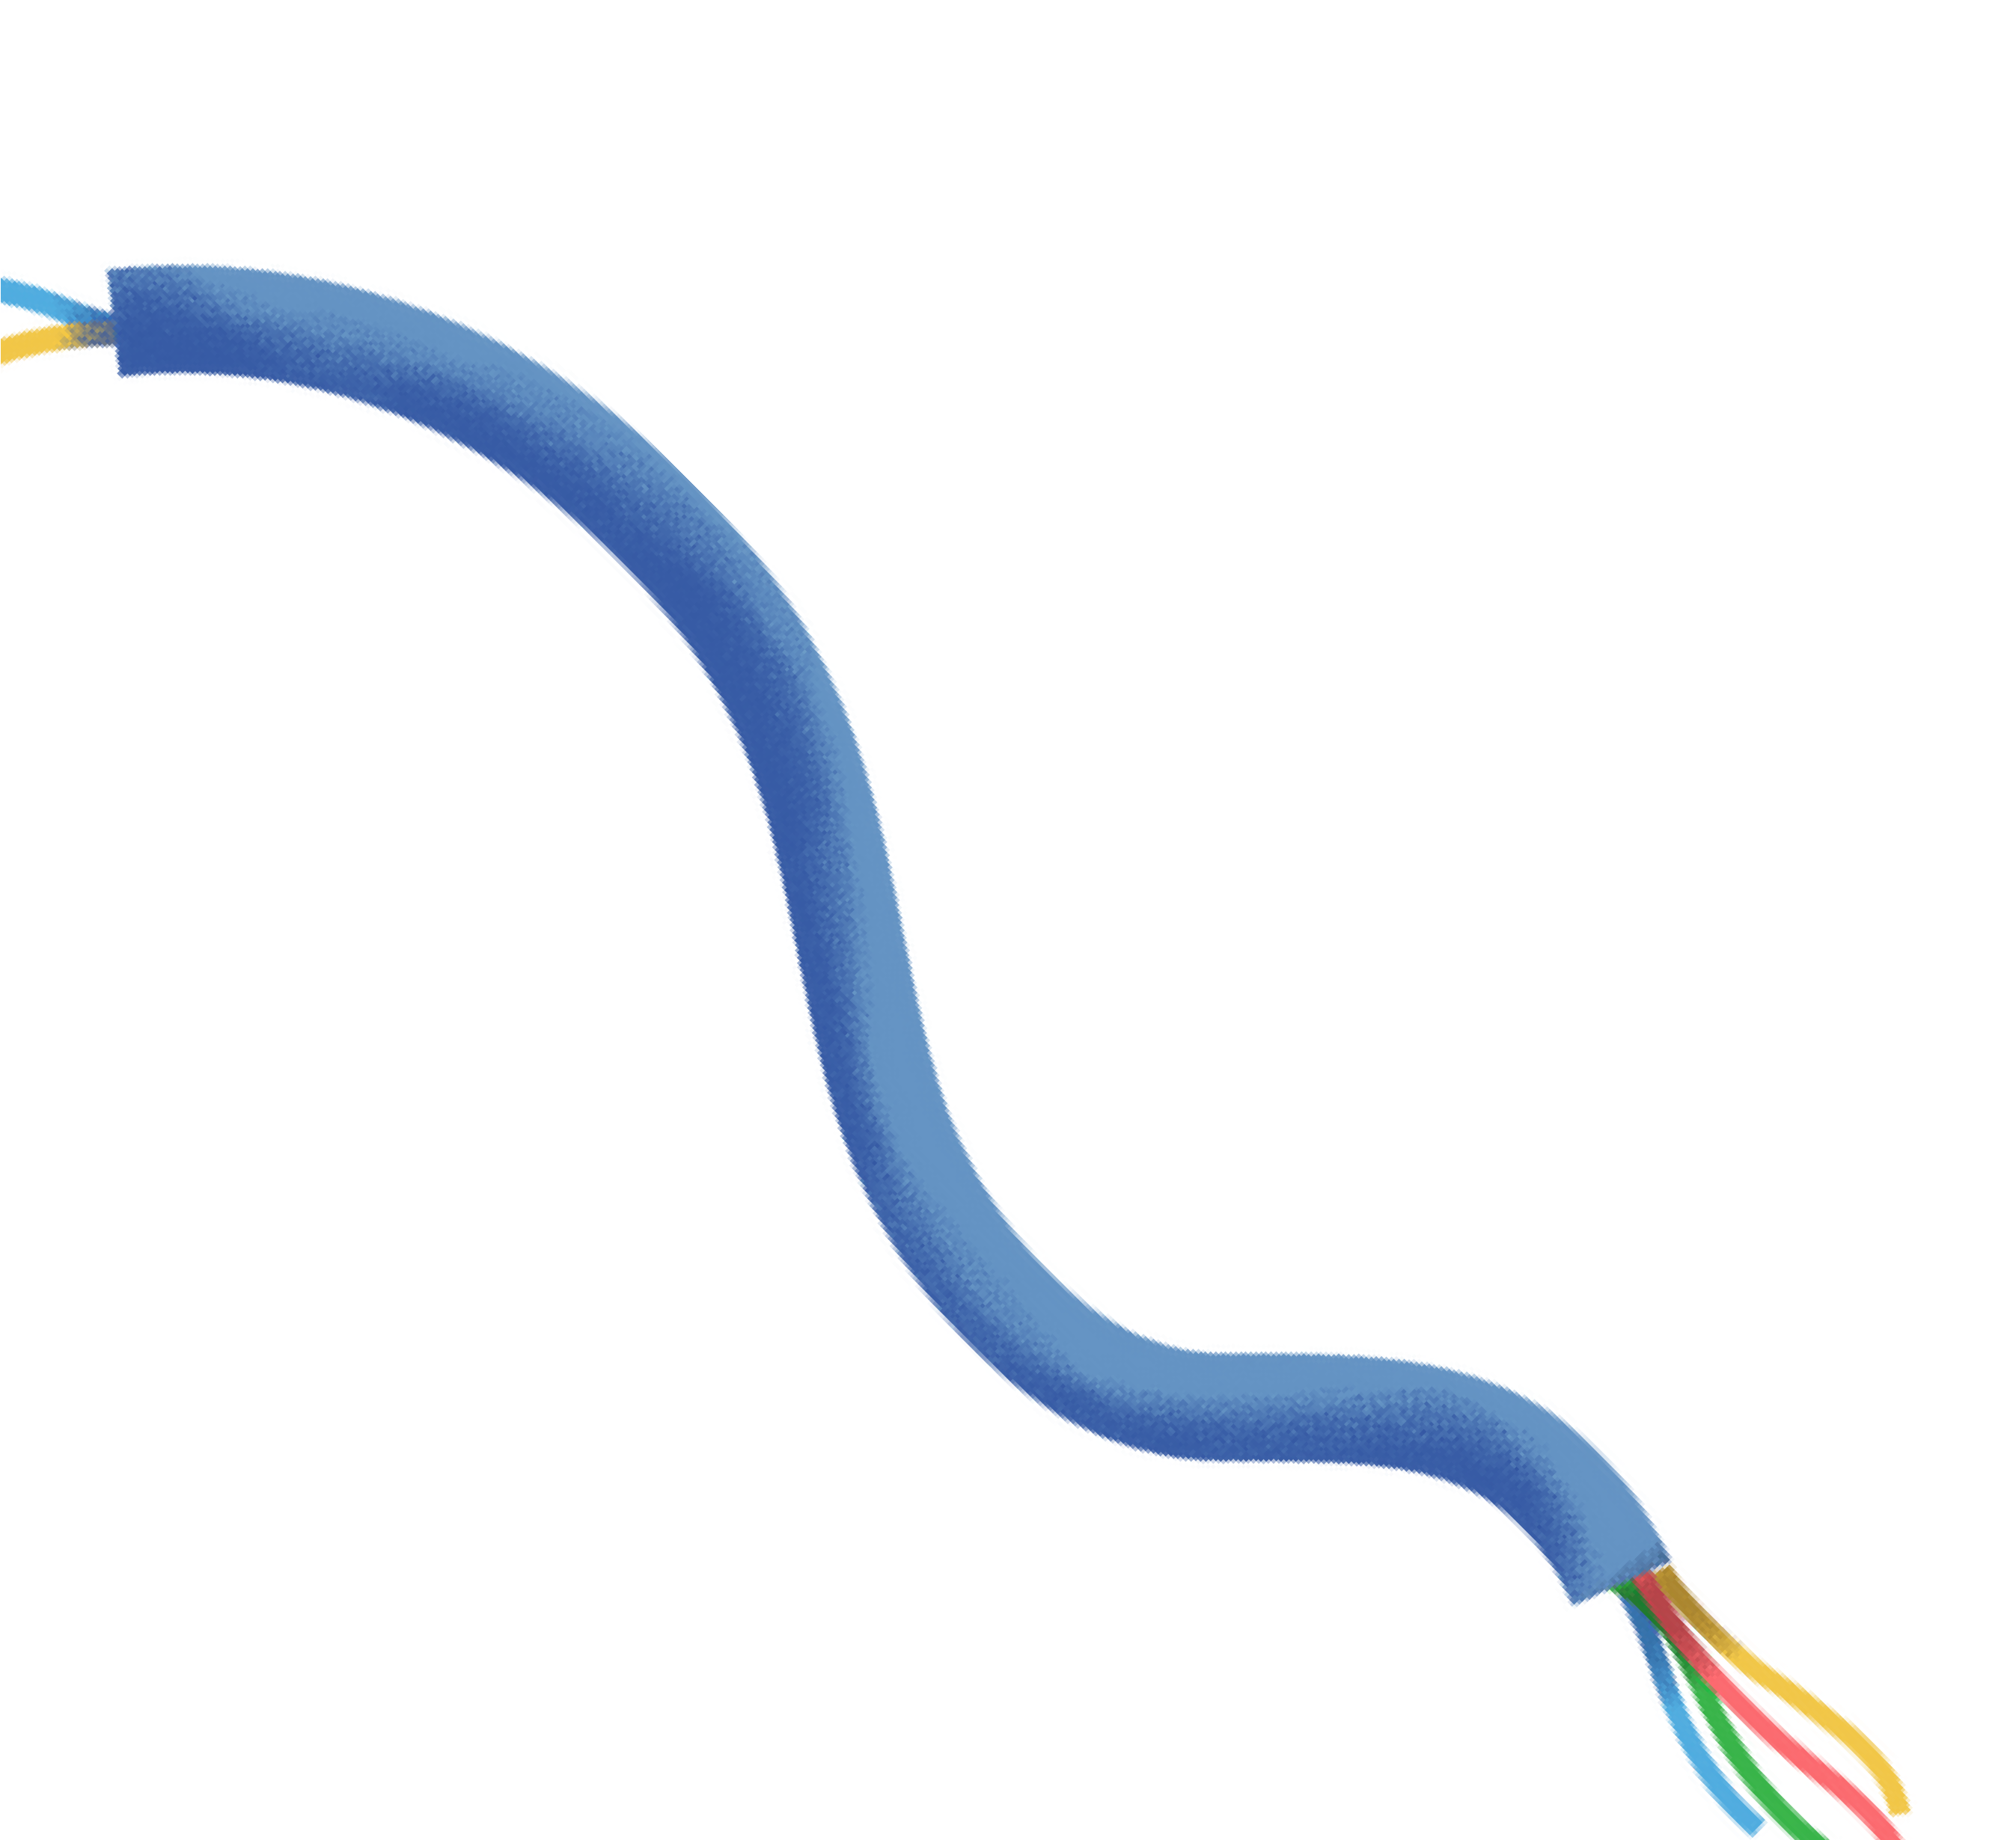
Testas
5. Kokias vienetais matuojama įtampa?
V
A
S
Teisingo varianto nėra

Slide 26
Testas
6. Fizikinis dydis, Kurtis apibūdina medžiagos savybę priešintis elektros srovei?
Varža
Stipris
Įtampa
Krūvis

Slide 27
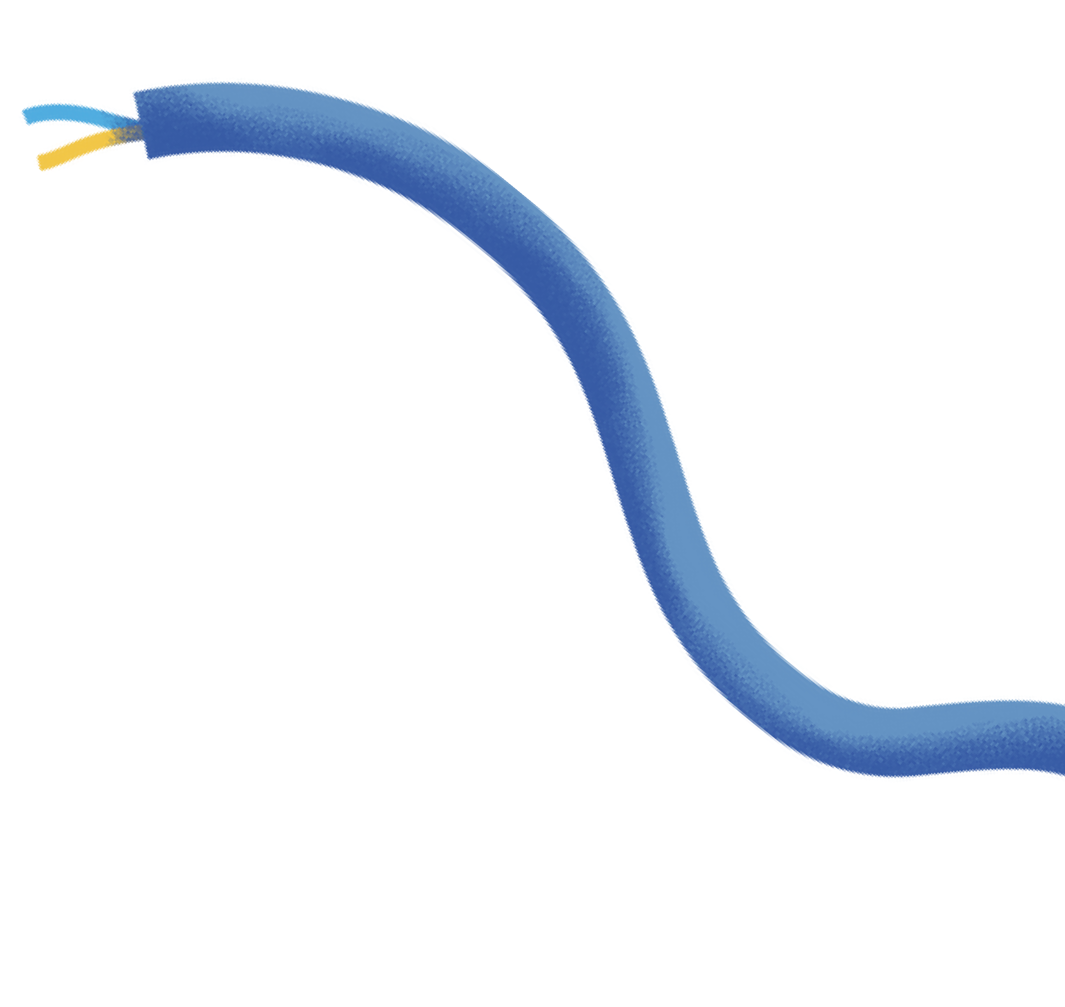



Testas
7. Kaip grandinėjė žymimas varžas?
A.
B.
C.
D.

Slide 28
Testas
Kuri formulė nusako Omo dėsnį?
  R=ρ×l/S
  I=U/R
  I=q/t
  Nei viena

Slide 29
Testas
80Ω varžos elektrinė plytelė įjungta į elektros lizdą. Kokio stiprio srovė teka plytele?
  1 A
  3,5Ω
C. 2,75Ω
D. 1,45Ω

Slide 30
Testas
10. 70Ω elektrinės varžos laidininku per 1,5min prateka 30C elektros krūvis. Apskaičiuokite šio laidininko galų įtampą?
A. 12,5V
32V
46V
28V

Slide 31

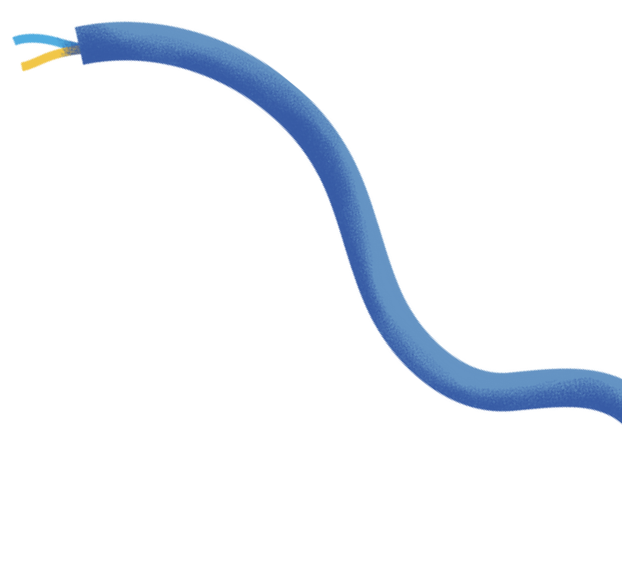


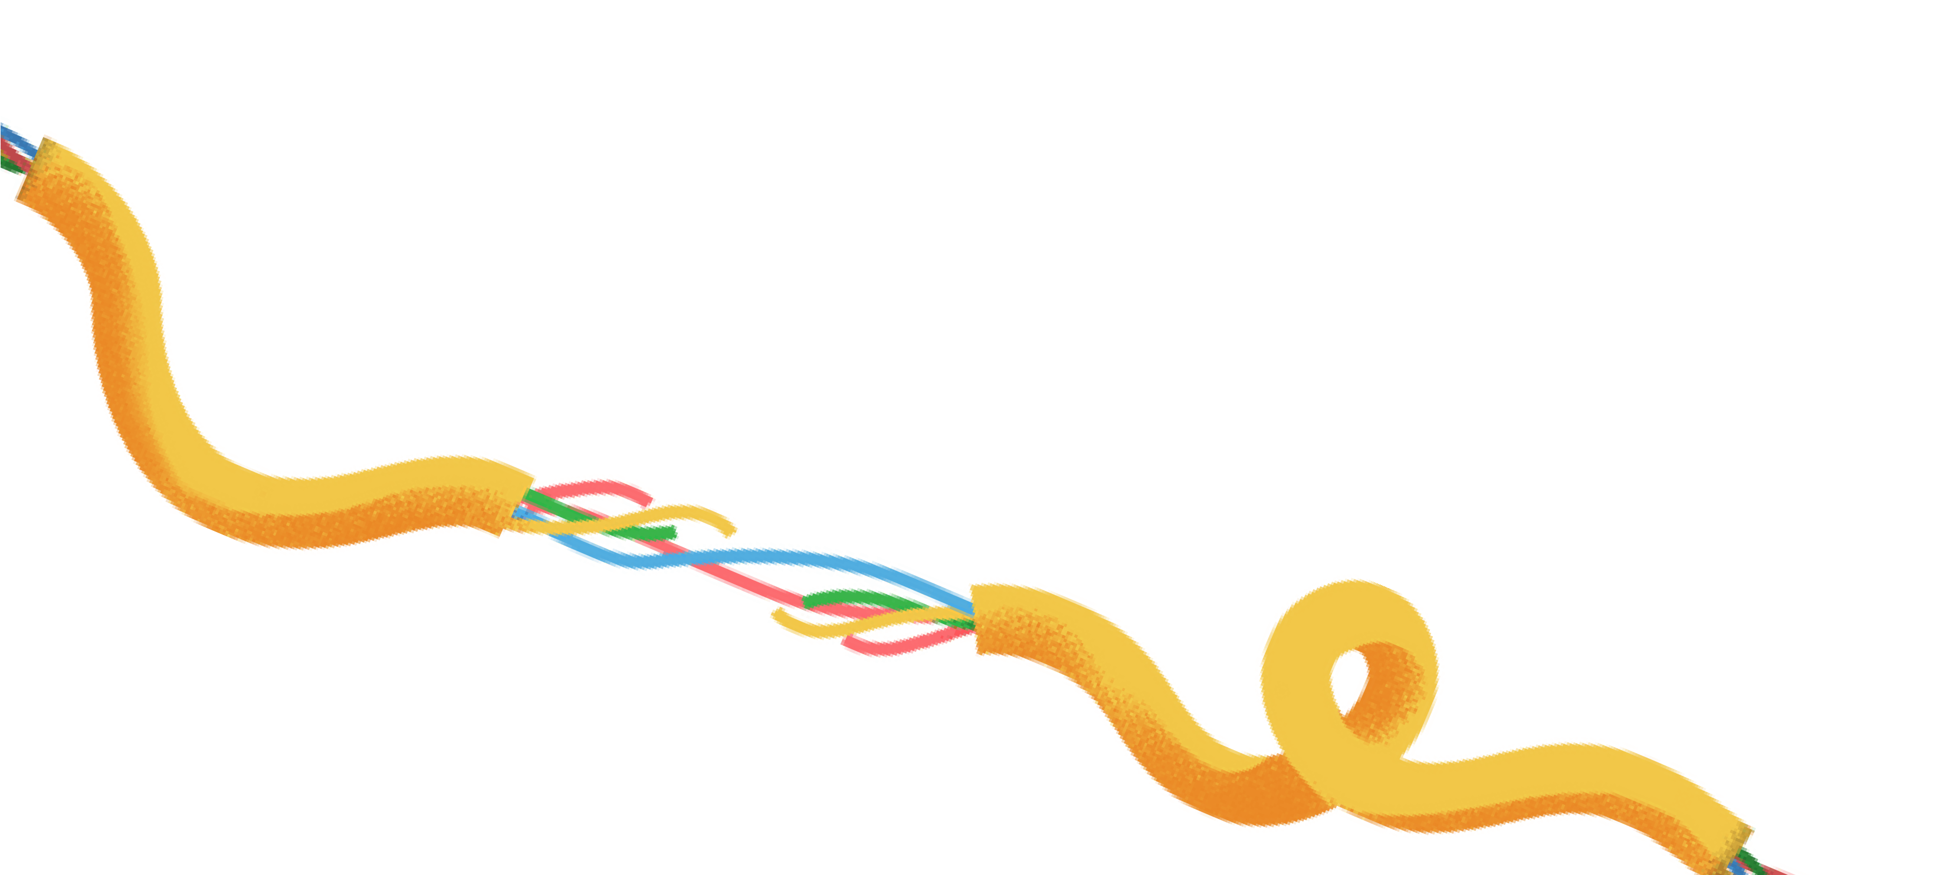
Teisingi atasakymai
A 6. A
B 7. B
C 8. B
A 9. C
5. A 10. D

Slide 32
Labaratorinis darbas
Tikslas: išmatuoti įtampa ir strovės stiprį su skirtingais kiekias lempučių.
Priemonės: programa phet.

Slide 33
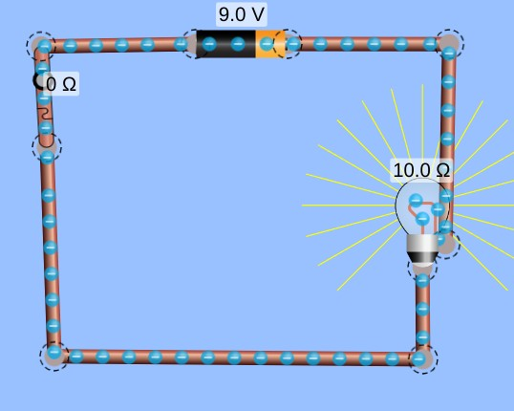
Labaratorinis darbas
1. Viena lemuptė:

Slide 34
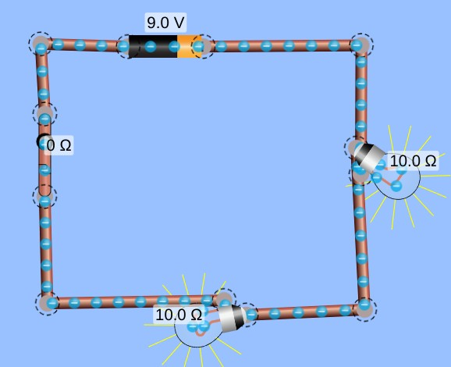
Labaratorinis darbas
2. Dvi lemputės:

Slide 35
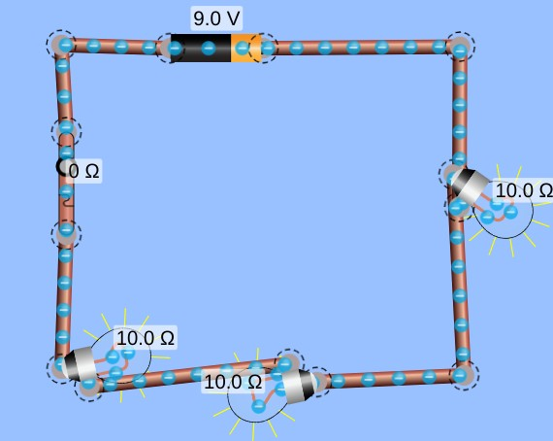
Labaratorinis darbas
3. Trys lemputės:

Slide 36
Labaratorinis darbas
Apskaičiavimo formulė I=U/R
Nr. | Lemp. skč. | R, Ω | I, A | U, V
1. | 1 | 10 Ω | 0,9 A | 9 V
2. | 2 | 20 Ω | 0,45 A | 9 V
3. | 3 | 30 Ω | 0,3 A | 9 V

Slide 37
Labaratorinis darbas
Išvada: kuo didesnis kiekis lempučių tuo silpnesnis srovės stipris.

